Slide 1



Undervisnings- materiale for veilednings- grupper

Slide 2
Undervisningsmateriale om
Gjør kloke valg for veiledningsgrupper
A. Medisinsk overaktivitet (lysbilde 3-7)
B. Kampanjen Gjør kloke valg (lysbilde 8-30)
C. Kasuistikker (lysbilde 31-32)
Se gjerne på ett (eller to-tre) lysbilde(r) og diskuter deretter før dere går videre.

Slide 3
A. Medisinsk overaktivitet

Slide 4


Medisinsk overaktivitet
Overutredning: Diagnostikk eller henvisninger som med høy sannsynlighet ikke vil gi betydningsfull informasjon.
Overdiagnostikk: Diagnostikk av en tilstand som ikke har gitt symptomer og som heller ikke vil komme til å gi symptomer eller forkorte livet.
Overbehandling: Behandling som ikke gir nytte eller kan føre til mer skade enn nytte.
Notes:
https://beta.legeforeningen.no/contentassets/ba01fe487d894fd08516b5a803ba7b7b/for-mye_for-lite-eller-akkurat-passe.pdf

Slide 5
Medisinsk overaktivitet Eksempel
Overutredning: Diagnostikk eller henvisninger som med høy sannsynlighet ikke vil gi betydningsfull informasjon.
Overdiagnostikk: Diagnostikk av en tilstand som ikke har gitt symptomer og som heller ikke vil komme til å gi symptomer eller forkorte livet.
Overbehandling: Behandling som ikke gir nytte eller kan føre til mer skade enn nytte.
Insidentalom i binyrer.
MR ved kortvarig og ukomplisert lumbago.
Antibiotika ved viral øvre luftveisinfeksjon.

Slide 6
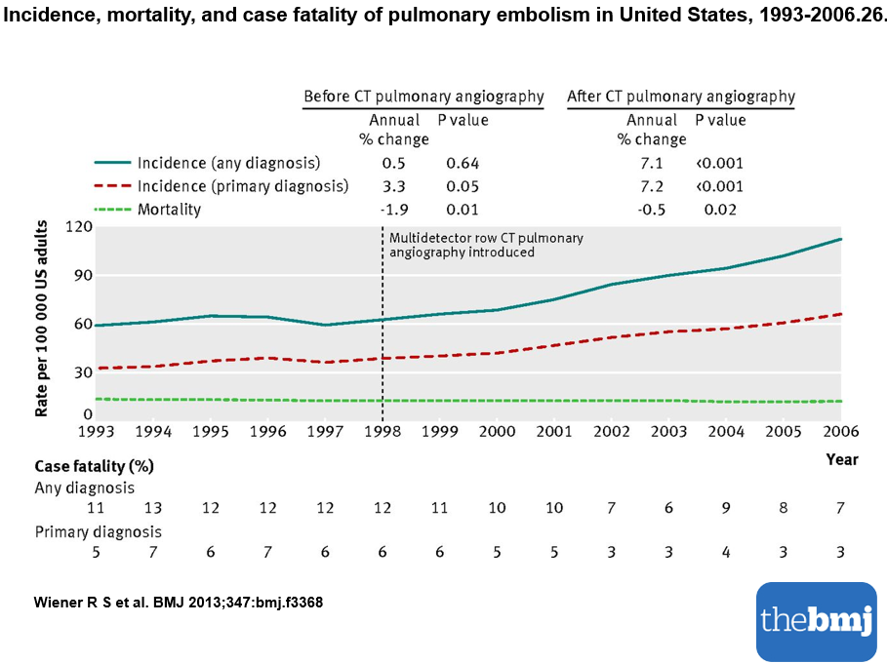
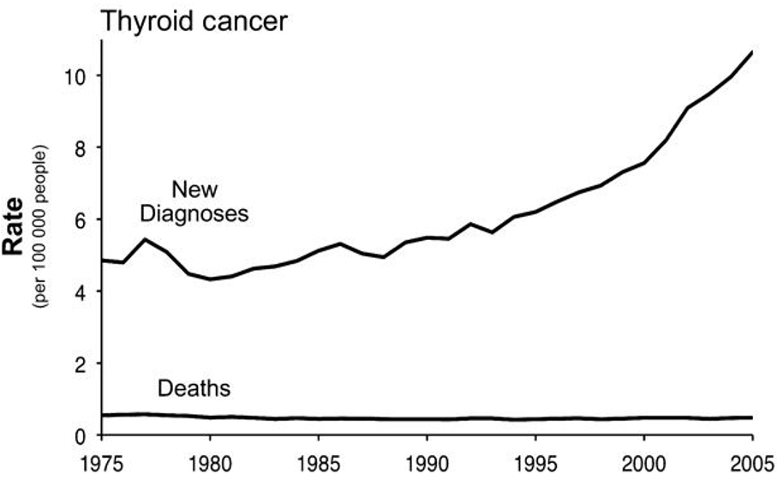
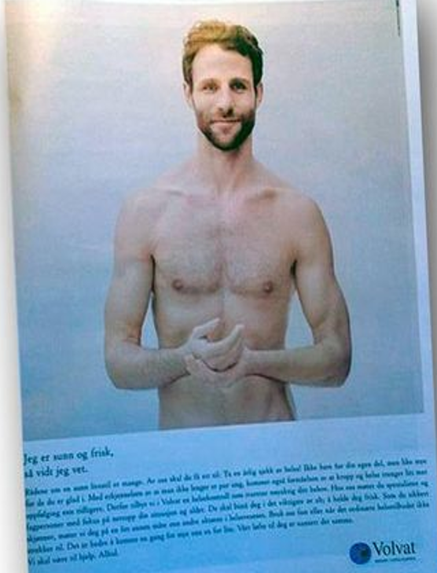
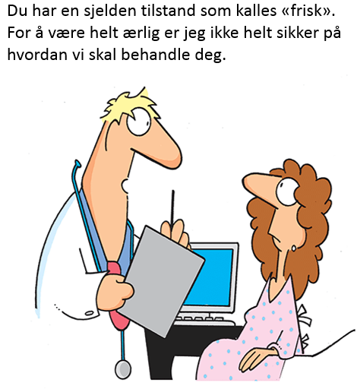
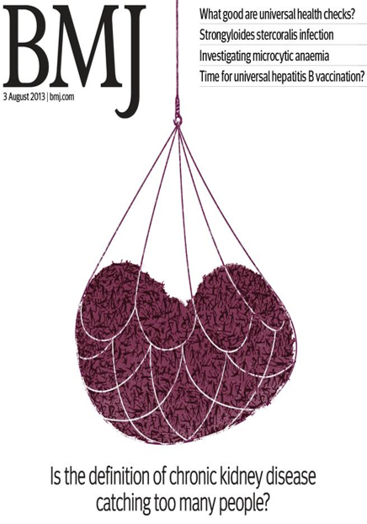
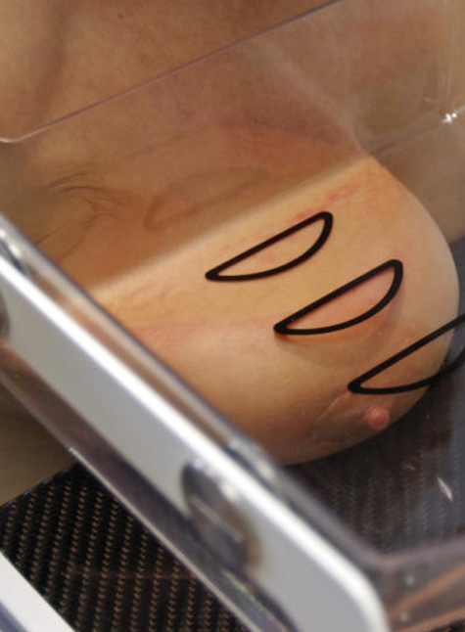


I never dreamed that my discovery four decades ago would lead to such a profit-driven public health disaster. The medical community must confront reality and stop the inappropriate use of P.S.A. screening.
Richard J. Albin, inventer of PSA

Slide 7
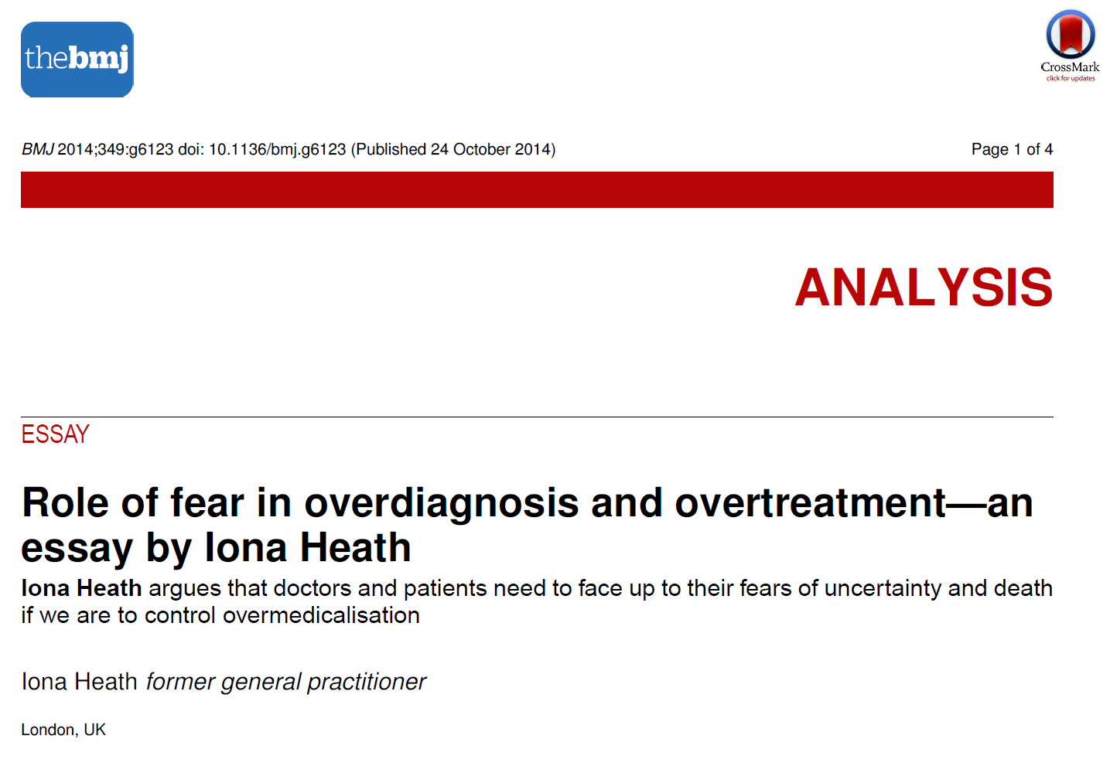
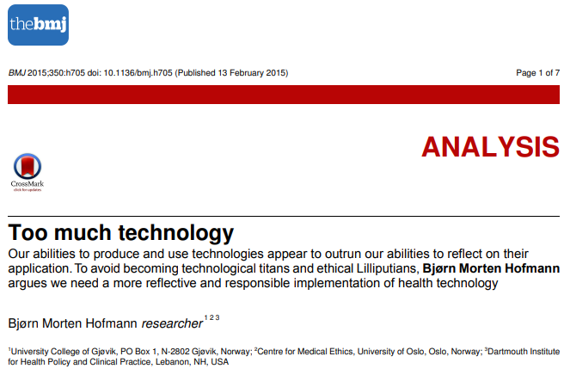
Årsaker til medisinsk overaktivitet
Jeg selv?
Mine kollegaer?
Andre?
“I knew that what I did was wrong”
Dilemmas of medical overuse Per Øystein Opdal et al SJPHC 2019 fulltext
Doctors caught between the pressure to discover disease at the earliest opportunity and the desire to fulfil patients’ demands for investigations, yet aware that excessive testing can cause harm.

Slide 8
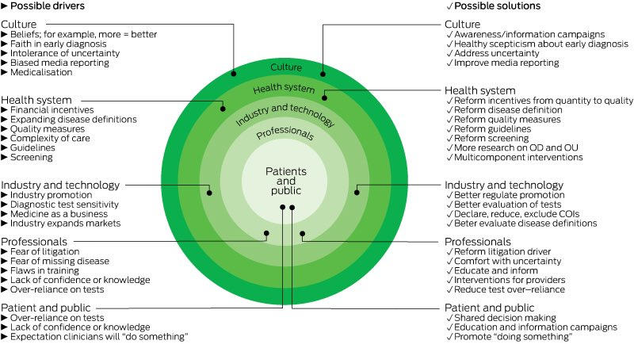
Årsaker og mulige tiltak
Notes:
Det er mange årsaker til (drivere for) at vi ser betydelig overdiagnostikk og overbehandling. Denne er hentet fra Thanya Pathirana et al (Mapping the drivers of overdiagnosis to potential solutions*), som har delt mulige drivere inn i forskjellige kategorier (venstre side av figuren):
Kultur
Helseforvaltningen og byråkratiet
Industri og teknologi
Profesjonene
Pasienter, pårørende og publikum
Høyre side av figuren gir oversikt over mulige løsninger. Gjør kloke valg griper tak i noe av dette, spesielt i kulturen, profesjonenes holdninger og pasienter og publikum.
Thanya Pathirana, Justin Clark, Ray Moynihan; Mapping the drivers of overdiagnosis to potential solutions
BMJ 2017; 358 doi: https://doi.org/10.1136/bmj.j3879 (Published 16 August 2017) Cite this as: BMJ 2017;358:j3879

Slide 9
B. Kampanjen Gjør kloke valg

Slide 10

Kampanjen ble lansert i september 2018
Målet er å redusere overutredning, overdiagnostikk og overbehandling for å oppnå bedre og tryggere helsetjenester
«Mer er ikke alltid bedre»
Målgruppene er både klinikere og pasienter/pårørende
Notes:
Hovedmålet ved Gjør kloke valg-kampanjen er å redusere overdiagnostikk og overbehandling for å oppnå tryggere og bedre helsetjenester.
Budskapet kan i kortform uttrykkes som «mer er ikke alltid bedre»
Hovedmålgruppene er leger og andre helseprofesjonsgrupper som jobber i klinisk virksomhet og pasienter og/eller deres pårørende.
«Befolkningen» er også en målgruppe i og med at vi ønsker å formidle informasjon om uheldige konsekvenser av overdiagnostikk og overbehandling på et overordnet nivå. Den sentrale informasjonsarenaen for å formidle uheldige konsekvenser av overdiagnostikk og overbehandling er først og fremst møtet og i samtalen mellom klinikeren og pasienten.

Slide 11
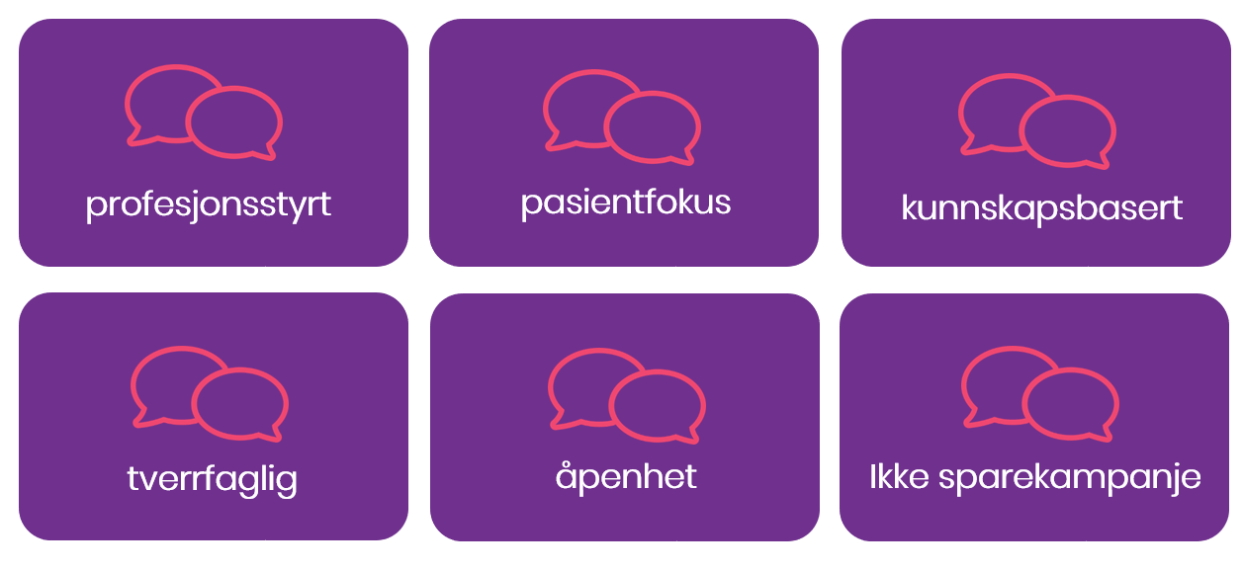
6 prinsipper

Slide 12

Klinikere og pasienter oppmuntres til sammen å velge helsetjenester som:
er kunnskapsbaserte
ikke påfører skade
virkelig er nødvendige
Kvalitet
Pasient-sikkerhet
Profesjonalitet
Redusere overdiagnostikk og
overbehandling
Notes:
Kampanjen henvender seg til klinikere og pasienter. Klinikeren og pasienten oppfordres til å snakke om overdiagnostikk og overbehandling og konsekvensene av unødvendige og unyttige prosedyrer og behandling
Kampanjen følger 2 spor:
1: Profesjonene/spesialitetene lager anbefalinger over tester, prøver, prosedyrer og behandlinger som man bør unngå. (Bilde 4)
2: Pasientene inviteres til å delta aktivt i sin egen utredning og behandling og oppfordrer pasientene/pårørende til å stille 4 spørsmål til behandlingen (Bilde 5)
Hovedformålet med kampanjen er bedre kvalitet og økt pasientsikkerhet med vekt på profesjonalitet. Kampanjen er ikke en sparekampanje. Det er et håp at ved å redusere unødvendig, unyttig og udokumentert utredning og behandling, vil helsepersonellets tid og ressurser frigjøres til det som virkelig er nødvendig.

Slide 13

Profesjonene: Anbefalinger
Diagnostiske tester/prosedyrer/behandling innenfor egen spesialitet
Ofte brukt
Kan utsette pasienten for uakseptabel belastning eller skade
Kunnskapsbasert
Notes:
Spor 1: Profesjonen
Hver profesjon/spesialitet lager fem anbefalinger over tester, prosedyrer og behandlinger som bør unngås.
Anbefalingene må være innenfor den enkelte profesjons/spesialitets fagområde (dvs. «feie for egen dør» og ikke en «pekefinger» mot andre profesjoner/spesialiteter).
Anbefalingene må være kunnskapsbaserte og forankret i fagmiljøene og i «tilgrensende» spesialitet/profesjon.
Anbefalingene er ikke absolutte, og starter derfor med «Unngå å….» . Det må være tydelig at en test, prosedyre eller behandling bør unngås fordi det ikke gir helsegevinst og i verste fall kan påføre skade.
Anbefalingene bør revideres én gang per år, f.eks på foreningenes årsmøter eller i styremøter.

Slide 14
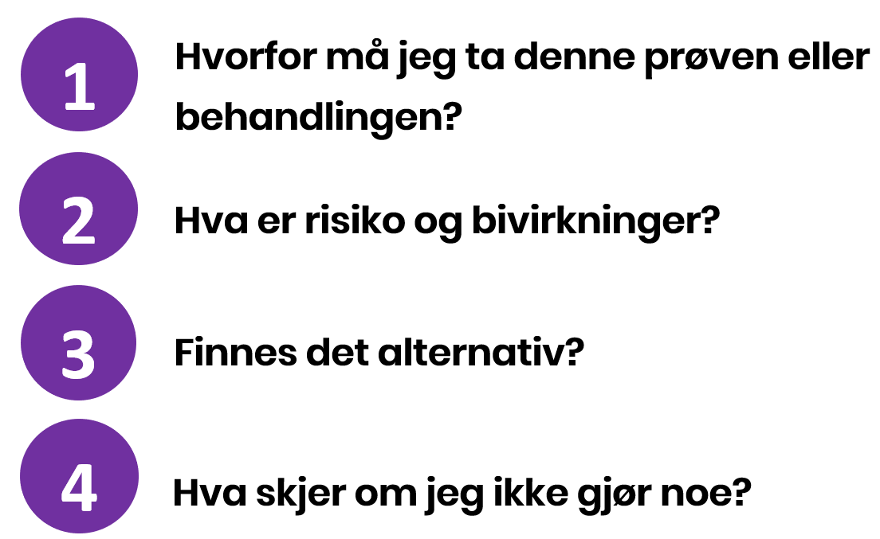

Fire pasientspørsmål
Notes:
Spor 2: Pasienter/pårørende
Kampanjen har en «bottom-up» profil. Klinikeren og pasienten er navet i kampanjen og de oppfordres til å ha en samtale om unødvendige og unyttige tester, prosedyrer og behandling, for sammen å gjøre informerte og kloke valg.
Pasienten og/eller pårørende oppfordres til å stille 4 spørsmål til klinikeren: se bildet.
I kampanjen legges det vekt på å invitere pasientene til en dialog om unødvendig og unyttig testing og behandling. Det er ikke en «samhandlingskampanje» i streng forstand. Hovedbudskapet er å redusere overdiagnostikk og overbehandling.

Slide 15


Slide 16



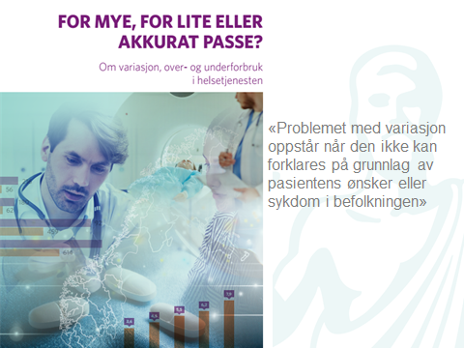

Gjør kloke valg – bakgrunn
Notes:
«Gjør kloke valg» har utgangspunkt eller forankring flere steder:
- i «Choosing Wisely» - et globalt initiativ (bilde 7)
i tidligere høringssvar og politiske prosesser i foreningen
- påtrykk fra enkelte fagmedisinske foreninger
i Helseatlasene som viser til dels betydelig variasjon i enkelte av helsetjenestene i Norge. Mye av den uønskede variasjonen skyldes overdiagnostikk og overbehandling. Se Helseatlasene: https://www.helseatlas.no/.
Legeforeningens rapport fra 2016: «For mye, for lite eller akkurat passe?» https://beta.legeforeningen.no/contentassets/c429b118ca8447049765305a2dcfd10f/rapport-for-mye-for-lite-eller-akkurat-passe.pdf

Slide 17

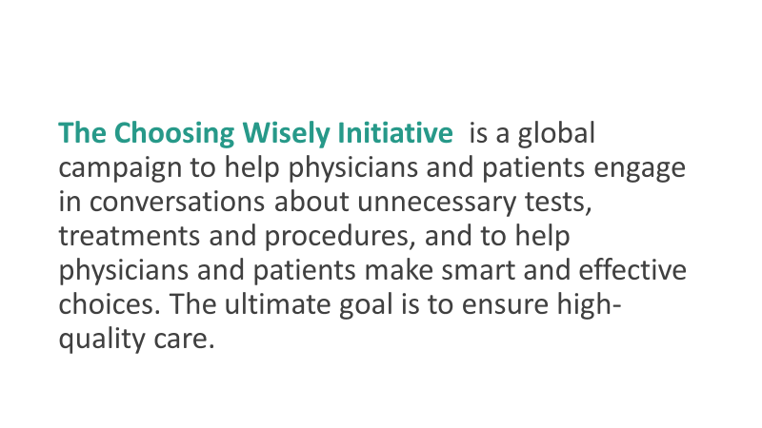

Gjør kloke valg er basert på
The Choosing Wisely Initiative
Notes:
Det globale initiativet startet i USA i 2012 ved ABIM (American Board of Internal Medicine), og er i ettertid spredt til over 20 land.
The Choosing Wisely Initiative bygger på 6 grunnprinsipper som Legeforeningen og alle samarbeidspartnerne har sluttet seg til.
Disse grunnprinsippene er:
The Choosing wisely movement is spreading to countries around the world. The adaption of the campaign to the needs of multiple countries is an indication of the importance of the issue and the applicability of the Choosing Wisely framework beyond the United States where it started. The ABIM Foundation is supportive of the campaign in multiple countries but want to be assured that other countries will commit to upholding the key principles of the campaign. Hence a country wanting to use the terms “Choosing Wisely” as part of their campaign will agree to the following principles.
- Clinician led program (as opposed to payor/government led). This is important to trust of clinicians and patients
- Key messages in the campaign will emphasize quality of care and harm prevention, rather than cost reduction.
- Patient focused and patients engaged in the process—Communication between clinicians and patients is central in the campaign. Patients should be engaged in the development and/or implementation of the campaign.
- Evidence based—Up-to-date evidence is critical; review of materials on an ongoing bases is needed to ensure credibility
- Multiprofessional—Where possible the campaign should include physicians, nurses, pharmacists and other health care professionals.
- Transparent—Processes used to create the recommendations must be public and conflicts of interest declared.

Slide 18




Notes:
Det er mange land som deltar med nasjonalt tilpassede kampanjer som har sitt utgangspunkt i det globale “The Choosing Wisely Initiative”.

Slide 19

Tre nivå av helsetjenester (Wennberg)
Nødvendige
Tilbudssensitive
Preferansesensitive
Notes:
Wennberg beskriver tre grupper av helsetjenester:

Slide 20

Tre nivå av helsetjenester (Wennberg)
Nødvendige
  - uavhengig av definisjoner og etterspørsel
  - liten variasjon
  - eksempel: Innleggelse premature <34u
Tilbudssensitive
Preferansesensitive
Notes:
Nødvendige helsetjenester:
Er uavhengige av definisjoner og etterspørsel etter tjenestene.
Viser liten grad av variasjon mellom regioner og land
Eksemplet viser tilfeldig variasjon i innleggelse på sykehus av alle premature <34 uker. Tilsvarende kan sees ved behandling for appendicitt, innleggelse etter trafikkulykker mm. Se Helseatlas.

Slide 21
Tre nivå av helsetjenester (Wennberg)
1. Nødvendige
2. Tilbudssensitive
  fyller opp tilbud som finnes
  stor variasjon etter tilgang
  eksempel: acromionreseksjon
3. Preferansesensitive
Notes:
Tilbudssensitive:
Når tilbudet er der, blir det også benyttet! Senger , behandlingsplasser og timelister fylles opp fordi det er ledig kapasitet, ikke fordi det er strengt nødvendig
Variasjonen er stor fordi tilbudet varierer.
Eksempel fra Dagkirurgiatlaset: Acromionreseksjon ved impingement i skulder. https://helseatlas.no/sites/default/files/Rapporthelseatlas1_15.pdf

Slide 22
Tre nivå av helsetjenester (Wennberg)
Nødvendige
Tilbudssensitive
Preferansesensitive
  behandlere tar ulike valg / tolker evidens forskjellig
  stor variasjon
  eksempel: forskriving av antibiotika og astmamedisiner
Notes:
Preferansesensitive:
Fordi klinikere har ulike måter å tolke og bruke kunnskap på – de har gått i ulike «skoler» og blitt påvirket av ulike læringsmiljøer.
Fordi klinikere har ulikt behov for å «sikre seg»
Eksempel: Variasjon i forskrivning av antibiotika og astmamedisin til barn, er typisk preferansebestemt. Vi ser individuell variasjon hos klinikerne til tross for samme retningslinjer.

Slide 23
Gjør kloke valg som en del av løsningen
Notes:
Høyre side av figuren gir oversikt over mulige løsninger. Gjør kloke valg griper tak i noe av dette, spesielt i kulturen, profesjonenes holdninger og pasienter og publikum.
* BMJ 2017; 358 doi: https://doi.org/10.1136/bmj.j3879 (Published 16 August 2017) Cite this as: BMJ 2017;358:j3879

Slide 24

Spørreundersøkelse
leger
N=1512
Allmennleger: 1036
Barneleger: 295
Radiologer: 181
Ja Nei Usikker Totalt antall svar
1404 79 39 1522
Notes:
Før vi startet Gjør kloke valg-kampanjen i Legeforeningen, spurte vi ca 1500 leger om holdninger og oppfatninger til overdiagnostikk og overbehandling.
92% svarte at de mener det er overutredning og overbehandling i det norske helsevesenet.

Slide 25
Notes:
Videre spurte vi om de opplever overdiagnostikk og overbehandling som et problem. Noen færre mener det er et problem, men et overveldende antall svarte «Ja». Flere usikre.
På spørsmål om du mener at overdiagnostikk og overbehandling skjer på din arbeidsplass, svarte noen færre, men fortsatt mange «ja». Fortsatt en del usikre.
På spørsmål om du mener du selv overdiagnostiserer eller overbehandler, var det færre som svarte «ja», men fortsatt et overbevisende flertall. Dog flere usikre (nesten hver 5. lege), og flere som sier klart «nei».
På spørsmål om du mener din kollega overdiagnostiserer eller overbehandler, var antallet «ja» litt mer forsiktig enn for egen del, men betydelig flere usikre (rundt 30%) – et mulig signal på at vi ikke helt vet hva våre kollegaer holder på med?

Slide 26
Allmennleger
Barneleger
Radiologer
Notes:
Disse diagrammene gir oversikt over hva som er «drivere» for overdiagnostikk og overbehandling for et utvalg leger fra tre spesialiteter.
Både allmennleger og barneleger mener press fra pasienter/pårørende er den viktigste driveren, mens radiologene som ikke har direkte pasientkontakt, mener at henvisning på for svakt grunnlag er den viktigste årsaken.
Ellers kommer både engstelse for å overse noe og få klage eller tilsynssak, høyt opp blant driverne i alle tre gruppene.

Slide 27
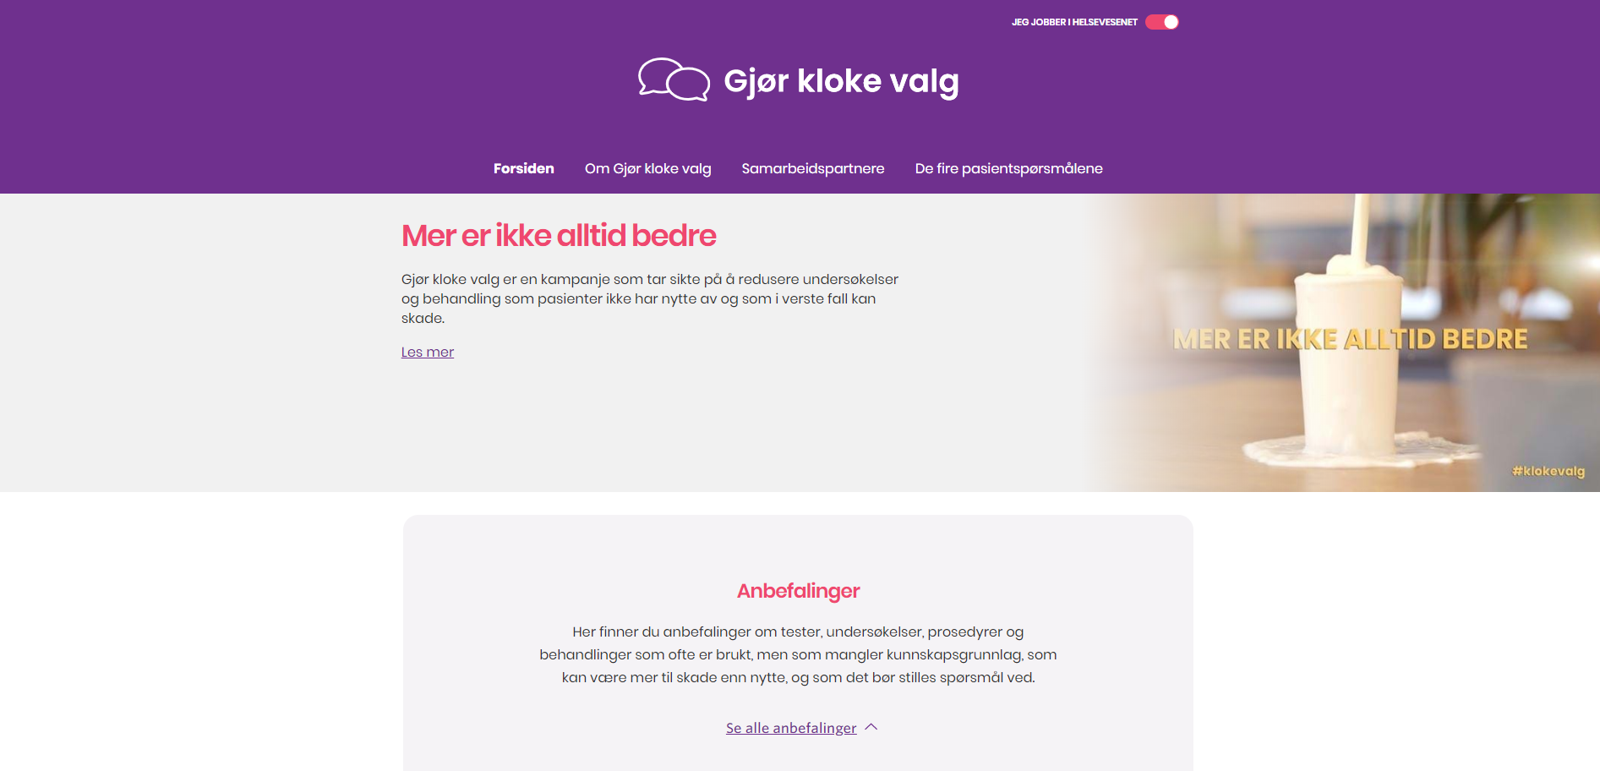
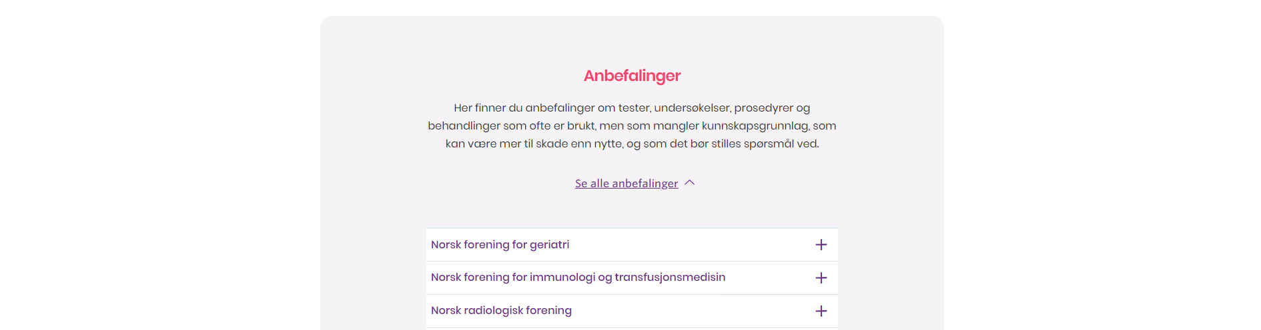

www.klokevalg.org
@klokevalg
#KlokeValg
#mererikkealltidbedre
Notes:
www.klokevalg.org

Slide 28
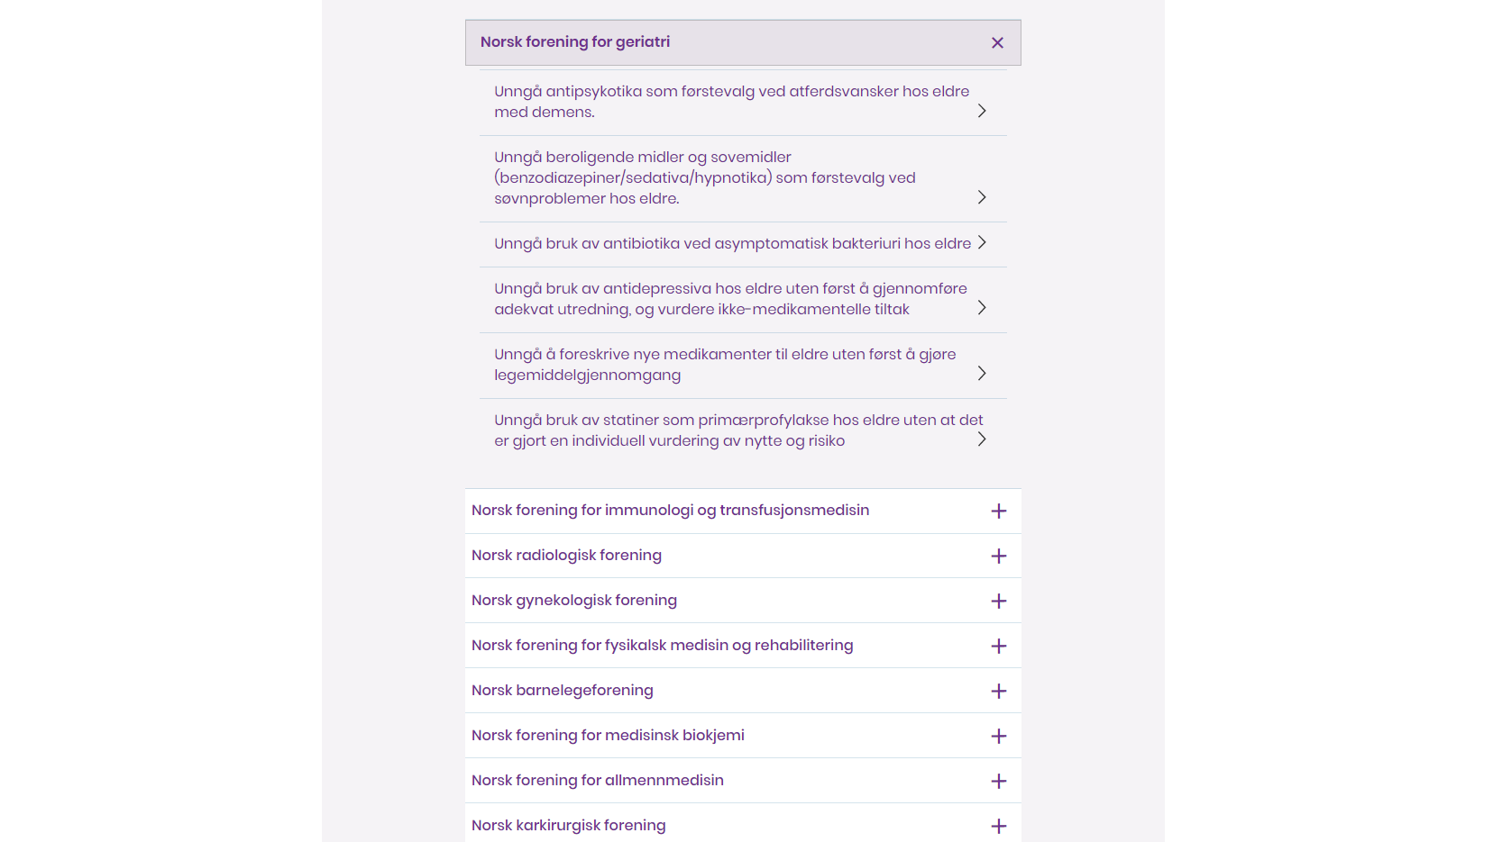

www.klokevalg.org
@klokevalg
#KlokeValg
#mererikkealltidbedre

Slide 29








Et viktig prinsipp i den internasjonale Choosing Wisely-kampanjen er tverrfaglighet. Legeforeningen har inngått avtale med flere helsepersonellgrupper som støtter og deltar i kampanjen
Notes:
Ett av grunnprinsippene ved det globale «Choosing Wisely Initiative» er å inngå allianser og knytte kontakter mellom profesjonsgruppene.
Pr. 1.6 .2019 er følgende fagforbund representert (se bilde over)
Den norske tannlegeforening har formulert sine egne anbefalinger som finnes på https://www.tannlegeforeningen.no/klokevalg/

Slide 30

Evaluering og implementering av anbefalingene (www.klokevalg.org)
Lokalt: Enkelte anbefalinger kan måles med uttrekk fra lokale pasientadministrative systemer og registre.
Nasjonalt: Andre anbefalinger kan følges ved periodiske uttrekk fra nasjonale registre som NPR, nasjonale kvalitetsregistre, variasjonsatlas, HELFO, reseptregisteret mm.
Spørreundersøkelser: Endringer i holdninger hos leger og pasienter kan måles før, underveis og etter kampanjen
Implementering: Lokale prosjekter med formål å implementere anbefalingene i praksis. Se implementeringsguide
Notes:
Evaluering og effekt av kampanjen kan gjennomføres ved å bruke
Lokale registre som f.eks. sykehusenes pasientadministrative systemer, andre lokale registre, SKIL-net mm.
Nasjonale registre som f.eks. Reseptregisteret, Norsk pasientregister (NPR), nasjonale kvalitetsregistre, HELFO mm.
Spørreundersøkelser og fokusgrupper (klinikere og pasienter/pårørende)
implementering
Lokale implementeringsprosjekter tenkes startet opp høsten 2019/vår 2020. Formålet er å iverksette forbedringsprosjekter for å vurdere hvordan utvalgte anbefalinger kan implementeres i den kliniske hverdag.

Slide 31
C. Kasuistikker

Slide 32
Ingeniør 46 år, ondt i høyre kne i flere måneder. Kan ikke løpe like fort som tidligere (rekorden er 1:20:19 i halvmarathon). MR viser degenerative forandringer i mediale menisk. Ortoped tilbyr artroskopi.
Hjelpepleier 40 år. Hodepine i 8 år. Godt utredet av fastlege. Frykt for å overse alvorlig sykdom får vikar til å henvise til nevrolog. Nevrologen rekvirerer MR som viser et ørlite aneurysme på en pulsåre i hjernen. Pasienten blir så redd at hun vil flytte til Oslo for å bo i nærheten av nevrokirurg.
LIS1 forteller: «Fikk inn pasient i mottak fra sykehjem som hadde marmorerte ben ved ankomst og helt klart var døende. Innlagt med cancer prostata med spredning. I mottak gjorde vi ingenting, det jeg husker best er en gråtende mottakssykepleier som syns det var så fælt at han var blitt sendt fra et sted han kjente for å dø hos oss.»
Gutt 4 år. Feber, snue og hoste i tre dager. Foreldrene er overbevist om at gutten har lungebetennelse. Negativ undersøkelse både hos fastlege og på barneavdelingens kveldspoliklinikk. Får antibiotika på Volvat.

Slide 33

I 2014-2018 ble det gitt medhold i 387 saker på grunnlag av at pasienten ble skadet av behandling som var «uten grunnlag»
1. Kvinne 27 år, Helse Sør-Øst: Artroskopi venstre kne pga. mistanke om meniskskade. Reoperert to ganger. Operasjonene medførte utvikling av komplekst regionalt smertesyndrom. Det forelå ikke tegn til meniskskade eller brudd ved klinisk undersøkelse og rtg.
2. Mann 59 år, Helse Vest: Prostataoperasjon (TUR-P) utført pga. vannlatingsplager. Utviklet bakteriell endokarditt etter operasjonen. Ut fra symptomer og målinger som ble utført på forhånd var det ikke indikasjon for inngrepet.
3. Kvinne 33 år, privat sykehus: Operasjon AC-ledd pga artrose. Fikk økt smerte og funksjonstap i skulderen. Det forelå ikke indikasjon for inngrepet.

Slide 34
Del erfaringer!
Har du opplevd overutredning, overdiagnostikk eller overbehandling? Eksempler?
Hva skal til for å ta i bruk anbefalingene (se www.klokevalg.org) i din kliniske praksis og på din arbeidsplass?

Slide 35

Gjør kloke valg – pasienten og legen

